Slide 1
T 15 Vymezení branné povinnosti. Organizace a úkoly ozbrojených sil ČR. Cvičení
Mgr. Tomáš Zbořil
Operační program Vzdělávání pro konkurenceschopnost Název projektu: Inovace magisterského studijního programu Fakulty ekonomiky a managementu
Registrační číslo projektu: CZ.1.07/2.2.00/28.0326

Slide 2
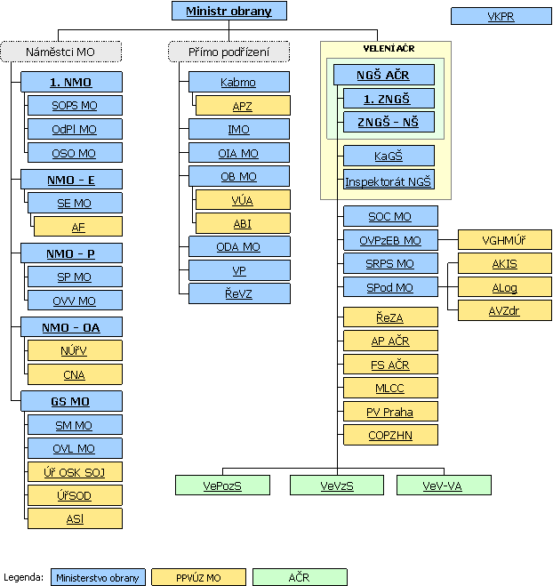

Slide 3
Příklad
S využitím grafu organizační struktury ministerstva obrany, diskuse na téma působnost jednotlivých součástí MO a zejména ozbrojených sil ČR.

